Slide 1
爐管新人學習進度報告
2022.08.15 ~ 2022.08.26

Slide 2
報告內容
主題:M3100/M3200介面及initial parameter 介紹
一、M3100介面
二、M3200介面
三、Initial setting

Slide 3
兩週主要實作內容:
8/15 學習處理當機
8/16 學習處理當機
8/17 拿手機
8/18 拿手機
8/19 拿手機
8/22 拿手機
8/23 拿手機
8/24 拿手機
8/25 拿手機
8/26 拿手機

Slide 4
一、M3100介面
7
8
9
CAL
4
5
6
-
1
2
3
+
0
SPACE
ENTER
NEXT
START
END
RESET
HOLD
SKIP
ALARM
RESET
EMG
ABORT
ON-
LINE
REMOTE
POWER

Slide 5
紀錄ABORT原因、步驟、時間
ALARM紀錄表
當下機台的ALARM
STATUS
查看溫度
查看氣體流量
跳步驟時會用到
DISPLAY
OFF
READ
MAIL
ALARM
ABORT
POWER
FAIL
STANDBY
ALARM
LOG
TEMP
GAS
WHOLE
WRITE
MAIL
SET
R.TEMP
EDIT
PROFILE
SET
COPY
EDIT
SET
INITIAL
SET
CLOCK
SET
V.DATA
ESC
離開
查看PROFILE溫度補償值
RECIPE
RECIPE選擇、複製、編輯

Slide 6
二、M3200介面
7
8
9
CAL
4
5
6
-
1
2
3
+
0
SPACE
ENTER
NEXT
START
END
RESET
HOLD
SKIP
MANUAL
ALARM
RESET
EMG
ABORT
ON-
LINE
REMOTE
POWER

Slide 7
紀錄ABORT原因、步驟、時間
ALARM紀錄表
當下機台的ALARM
STATUS
查看溫度
查看氣體流量
跳步驟時會用到
DISPLAY
OFF
READ
MAIL
ALARM
ABORT
POWER
FAIL
STANDBY
ALARM
LOG
TEMP
GAS
WHOLE
查看壓力及APC角度
DISPLAY
MANUAL
PRESS
可開關APC及自定義APC角度、氣體流量、壓力大小
WRITE
MAIL
SET
R.TEMP
EDIT
PROFILE
SET
COPY
EDIT
SET
INITIAL
SET
CLOCK
SET
V.DATA
ESC
離開
查看PROFILE溫度補償值
RECIPE
RECIPE選擇、複製、編輯

Slide 8
三、Initial setting介紹
DISPLAY
OFF
READ
MAIL
ALARM
ABORT
POWER
FAIL
STANDBY
ALARM
LOG
TEMP
GAS
WHOLE
DISPLAY
MANUAL
*INITIAL SET MENU*
[SET-NAME] [SET-TEMP] [SET-GAS] [SET-COMM]
[SET-PSON] [SET-ALAM] [SET-PASS] [ SET-EMG ]
[ INI-TIME ] [ SET-I/O ] [ SWITCH ] [ SET-ZONE ]
PRESS
WRITE
MAIL
SET
R.TEMP
EDIT
PROFILE
SET
COPY
EDIT
SET
INITIAL
SET
CLOCK
SET
V.DATA
ESC
按下，輸入2707即可進入

Slide 9
SET-NAME介紹
可以更改MASSFLOW的名稱
DISPLAY
OFF
READ
MAIL
ALARM
ABORT
POWER
FAIL
STANDBY
ALARM
LOG
TEMP
GAS
WHOLE
DISPLAY
MANUAL
*INITIAL NAME MENU*
[ TEMP ] [ MFC ] [ RECIPE ] [ ALARM ]
PRESS
可以更改ZONE的名稱
可以更改ALARM的名稱
WRITE
MAIL
SET
R.TEMP
EDIT
PROFILE
SET
COPY
EDIT
SET
INITIAL
SET
CLOCK
SET
V.DATA
ESC
可以更改RECIPE的名稱

Slide 10
DISPLAY
OFF
READ
MAIL
ALARM
ABORT
POWER
FAIL
STANDBY
ALARM
LOG
TEMP
GAS
WHOLE
DISPLAY
MANUAL
*INITIAL TEMPERATURE MENU*
[ PDL-EC ] [ SPK-EC ] [WATCH-A] [WATCH-B]
[ PDL-CAB ] [ R-MIX ]
PRESS
WRITE
MAIL
SET
R.TEMP
EDIT
PROFILE
SET
COPY
EDIT
SET
INITIAL
SET
CLOCK
SET
V.DATA
ESC

Slide 11
DISPLAY
OFF
READ
MAIL
ALARM
ABORT
POWER
FAIL
STANDBY
ALARM
LOG
TEMP
GAS
WHOLE
DISPLAY
MANUAL
*SET SPIKE EC* [ INC ] [ DEC ]
SET TEMP. = 1399.9
BTM-1 BTM-2 CTR-1 CTR-2 TOP
PG(M) 100.0 100.0 100.0 100.0 100.0
IG (S) 3600 3600 3600 3600 3600
DG(S) 3600 3600 3600 3600 3600
PRESS
WRITE
MAIL
SET
R.TEMP
EDIT
PROFILE
SET
COPY
EDIT
SET
INITIAL
SET
CLOCK
SET
V.DATA
ESC

Slide 12
比例控制器 P
1m
1m
1m
誤差0.2m
誤差0.4m
0.8m
誤差0.8m
0.6m
0.2m
t=0, 初始水位為0.2m,誤差為0.8m
假設我們將P的百分比設為50%
那麼,t=1時,添加進去的水位為→“ P*誤差 “
就是50%*0.8m=0.4m,此時水位來到0.6m,
而誤差變為0.4m
t=2, 添加水位變成50%*0.4m=0.2m
水位變成0.8m, 誤差變為0.2m

Slide 13
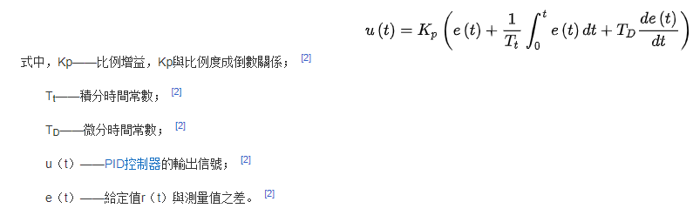
積分控制器 I
T
set
t
微分控制器 D
換一個另外的例子，考慮剎車情況。平穩的駕駛車輛，當發現前面有紅燈時，為了使得行車平穩，基本上提前幾十米就放鬆油門並踩剎車了。當車輛離停止線非常近的時候，則使勁踩剎車，使車輛停下來。整個過程可以看做一個加入微分的控制策略。

Slide 14
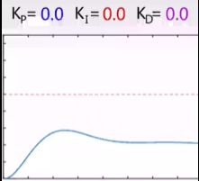
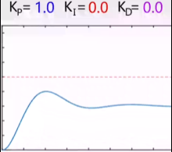
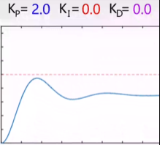
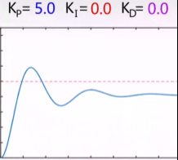
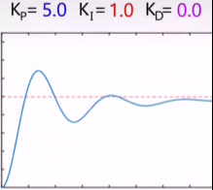
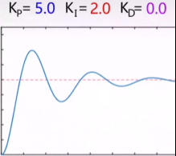
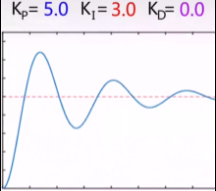
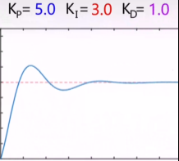
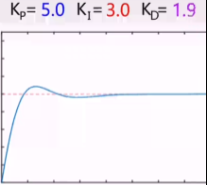
很明顯第一列圖片演示P型控制器其目的在於調整比例，當I型控制器加入時波型更加明顯，而D型控制器的加入宛如煞車系統一樣。

Slide 15
DISPLAY
OFF
READ
MAIL
ALARM
ABORT
POWER
FAIL
STANDBY
ALARM
LOG
TEMP
GAS
WHOLE
DISPLAY
MANUAL
*SET PROCESS WATCH TABLE* [ INC ] [ DEC ]
SET TEMP. = 1399.9
BTM-1 BTM-2 CTR-1 CTR-2 TOP
SPAN 100.0 100.0 100.0 100.0 100.0
DELAY 9999 9999 9999 9999 9999
ALARM 150.0 150.0 150.0 150.0 150.0
TIME 99 99 99 99 99
PRESS
WRITE
MAIL
SET
R.TEMP
EDIT
PROFILE
SET
COPY
EDIT
SET
INITIAL
SET
CLOCK
SET
V.DATA
ESC

Slide 16
DISPLAY
OFF
READ
MAIL
ALARM
ABORT
POWER
FAIL
STANDBY
ALARM
LOG
TEMP
GAS
WHOLE
DISPLAY
MANUAL
*INITIAL TEMPERATURE MENU*
[ PDL-EC ] [ SPK-EC ] [WATCH-A] [WATCH-B]
[ PDL-CAB ] [ R-MIX ]
PRESS
手動幫paddle thermocouple設置補償值
(單位:μV,)
WRITE
MAIL
SET
R.TEMP
EDIT
PROFILE
SET
COPY
EDIT
SET
INITIAL
SET
CLOCK
SET
V.DATA
ESC
可以設定PADDLE與SPIKE溫度的控制百分比。

Slide 17
設定流量的上下限及時間
DISPLAY
OFF
READ
MAIL
ALARM
ABORT
POWER
FAIL
STANDBY
ALARM
LOG
TEMP
GAS
WHOLE
DISPLAY
MANUAL
*INITIAL GAS MENU*
[ MAX ] [ WATCH ] [ PROOF ] [INTERLOK]
[ FORCE ] [ VALVE ] [APCLEVEL] [ APC-PARA ]
[APCWATCH] [MFC-DISP]
PRESS
設定APC參數
可以設定氣體MAX值與LIMIT值
WRITE
MAIL
SET
R.TEMP
EDIT
PROFILE
SET
COPY
EDIT
SET
INITIAL
SET
CLOCK
SET
V.DATA
ESC
可以設定測漏以及開大抽的壓力
可以查看閥門是N.O還是N.C
可以設定一個壓力的range，當壓力值持續高於或低於超過設定的秒數，便會alarm

Slide 18
DISPLAY
OFF
READ
MAIL
ALARM
ABORT
POWER
FAIL
STANDBY
ALARM
LOG
TEMP
GAS
WHOLE
DISPLAY
MANUAL
*INITIAL ALARM MENU(01)* [INC][DEC]
[ EXCESS ] [ SCROVR ] [ CHMOVR ] [ WATER ]
[ PSDOWN ] [ SMOKE ] [ EXHUST ] [ TRANS ]
[ P-T/C1 ] [ P-T/C2 ] [ P-T/C3 ] [ P-T/C4 ]
PRESS
WRITE
MAIL
SET
R.TEMP
EDIT
PROFILE
SET
COPY
EDIT
SET
INITIAL
SET
CLOCK
SET
V.DATA
ESC
DISPLAY
OFF
READ
MAIL
ALARM
ABORT
POWER
FAIL
STANDBY
ALARM
LOG
TEMP
GAS
WHOLE
*SET ALARM CONDITION [INC][DEC]
I-MASK(1-ON,0-OFF) 0
I-HOLD(1-ON,0-OFF) 0
EXCESS-I-LEVEL(1-HIGH,0-LOW) 1
I-ABORT(0-7) 0
I-DELAY(00-99SEC) 2
是否顯示ALARM
DISPLAY
MANUAL
PRESS
動作是否暫停
3100:
0是不動做，1是ABORT1程式，2是ABORT2程式
3200:
0是不動做，1是執行內跳，2是ABORT1程式，3是ABORT2程式
持續幾秒後會發出ALARM
WRITE
MAIL
SET
R.TEMP
EDIT
PROFILE
SET
COPY
EDIT
SET
INITIAL
SET
CLOCK
SET
V.DATA
ESC

Slide 19
DISPLAY
OFF
READ
MAIL
ALARM
ABORT
POWER
FAIL
STANDBY
ALARM
LOG
TEMP
GAS
WHOLE
DISPLAY
MANUAL
*SET PASSWORD*
1.EDIT MSG. 0 XXXX 6.EDIT RCP 1 3027
2.REV REMP. 0 XXXX 7.INITIAL 1 2707
3.EDIT PRF . 1 3027
4.SET RCP 1 200
5.COPY RCP 1 3027
PRESS
WRITE
MAIL
SET
R.TEMP
EDIT
PROFILE
SET
COPY
EDIT
SET
INITIAL
SET
CLOCK
SET
V.DATA
ESC

Slide 20
DISPLAY
OFF
READ
MAIL
ALARM
ABORT
POWER
FAIL
STANDBY
ALARM
LOG
TEMP
GAS
WHOLE
DISPLAY
MANUAL
*SELECT ABORT NO. FOR EMG ABORT SW.*
[ NOT USED] [ABORT-01] [ABORT-02] [ABORT-03]
[STANDBY]
CURRENT MODE IS STANDBY
PRESS
選擇按下EMG ABORT會執行哪個動作
WRITE
MAIL
SET
R.TEMP
EDIT
PROFILE
SET
COPY
EDIT
SET
INITIAL
SET
CLOCK
SET
V.DATA
ESC

Slide 21
DISPLAY
OFF
READ
MAIL
ALARM
ABORT
POWER
FAIL
STANDBY
ALARM
LOG
TEMP
GAS
WHOLE
DISPLAY
MANUAL
*INITIAL SET MENU*
[SET-NAME] [SET-TEMP] [SET-GAS] [SET-COMM]
[SET-PSON] [SET-ALAM] [SET-PASS] [ SET-EMG ]
[ INI-TIME ] [ SET-I/O ] [ SWITCH ] [ SET-ZONE ]
PRESS
可以選擇分成3/4/5個ZONE
WRITE
MAIL
SET
R.TEMP
EDIT
PROFILE
SET
COPY
EDIT
SET
INITIAL
SET
CLOCK
SET
V.DATA
ESC
選擇連接的裝置
選擇REMOTE模式和是否啟用ON-LINE KEY

Slide 22
四、心得
開始跟值大夜了，目前WSIX當機處理這部分還需要更加熟悉，操作介面懂了，但是面對什麼方面的問題需要怎麼應對還需累積經驗。

